Slide 1
Komunikacijski protokoli in omrežna varnost
Uvod in ponovitev osnov predmeta

Slide 2

Komunikacijski protokoli in omrežna varnost
Profesor:
dr. Andrej Brodnik (Ljubljana)
Asistent:
as. dr. Gašper Fele Žorž
Izvedba predmeta:
  3 ure predavanj - 2 dela, 2 uri laboratorijskih vaj tedensko
  kontakt: e-mail, govorilne ure, forum na strani predmeta

Slide 3

Vsebina predmeta
ponovitev osnov računalniških
komunikacij (ISO/OSI, TCP/IP,
protokoli, storitve, varnost),
nadzor in upravljanje omrežij,
razpošiljanje (multicasting),
aplikacije v realnem času,
varnost: avtentikacija, avtorizacija, beleženje, varni prenosi, VPN, certificiranje, požarni zidovi, IDS sistemi,
podatki za delovanje omrežja, LDAP,
IEEE 802.

Slide 4
Vsebina predmeta - okvirni načrt
teden | predavanje | DN | SEM
8.10. | Uvod v predmet | 1
15.10. | Zagon računalnika, omrežna konfiguracija | 1
22.10. | Nadzor in upravljanje omrežij | 1
29.10. | Promet in aplikacije v stvarnem času | 2
5.11. | Razpošiljanje | 2
12.11. | Razpošiljanje / priprava na kolokvij | 2
19.11. | KOLOKVIJ 1 |  | SEM1
26.11. | Varnostni elementi omrežij | 3
3.12. | Avtentikacija, avtorizacija in beleženje (AAA) | 3
10.12. | Avtentikacija, avtorizacija in beleženje (AAA) / Podatki za delovanje omrežja (LDAP) | 3, 4
17.12. | vabljeno predavanje
24.12. | <<< božično – novoletni prazniki >>>
31. 12. | <<< božično – novoletni prazniki >>>
7.1. | Družina IEEE 802 | 4
14.1. | KOLOKVIJ 2 |  | SEM2

Slide 5
Obveznosti predmeta
Končna ocena (≥50):
4 domače naloge: 20%
seminarski nalogi 40%
pisni izpit ali 2 kolokvija: 40%
100%
Obveznosti:
zapiski: 2 x na predavanje, 1x vaje
domače naloge ≥ 40, vsaka domača naloga ≥ 20
seminarski nalogi ≥ 40, vsaka seminarska naloga ≥ 20
pisni izpit ≥ 50, vsak od kolokvijev ≥ 40

Slide 6
Obveznosti predmeta
Pri oceni se še upošteva:
sodelovanje na forumih
dopolnjevanje zapiskov
pomoč kolegom
...

Slide 7
Literatura
J. F. Kurose, K. W. Ross: Computer Networking, 5th edition, Addison-Wesley, 2010.
A. Farrel: The Internet and Its Protocols: A Comparative Approach, Morgan Kaufmann, 2004.
E. Cole: Network Security Bible, Wiley, 2nd edition, 2009.
Mani Subramanian: Network Management: An introduction to principles and practice, Addison Wesley Longman, 2000
RFCji
…

Slide 8
Ponovitev osnov računalniških komunikacij

Slide 9
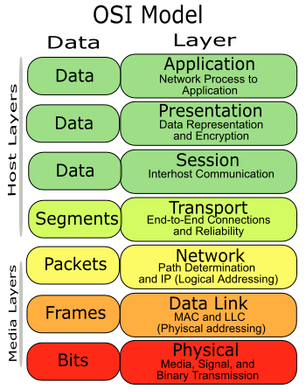
ISO/OSI model
model vsebuje 7 plasti, ki definirajo sloje sorodnih funkcij komunikacijskega sistema
aplikacijska plast
predstavitvena plast
sejna plast
transportna plast
omrežna plast
povezavna plast
fizična plast

Slide 10
ISO/OSI model
plast N nudi storitve (streže) plasti N+1
plast N zahteva storitve (odjema) od plasti N-1,
protokol: pravila komuniciranja med istoležnima procesoma,
entitetni par: par procesov, ki komunicira na isti plasti
plasti
N
N-1
.
.
.
2
1
sistem A
sistem B
entitetni par
procesov
-> smer komunikacije ->

Slide 11
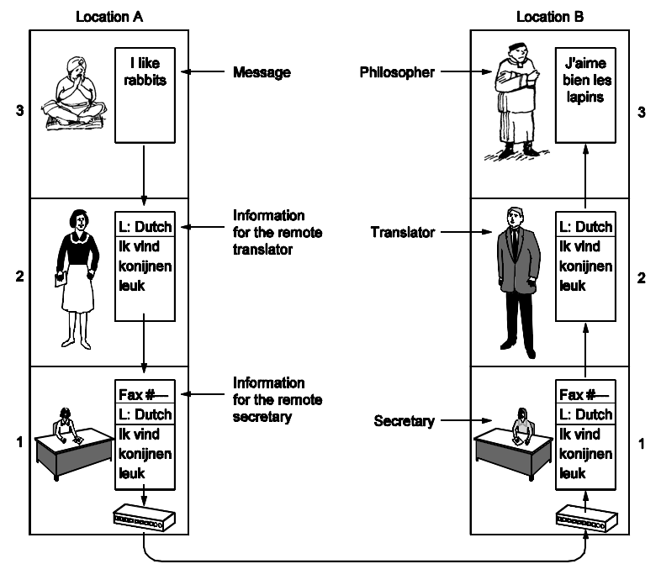
Analogija: pogovor med dvema filozofoma
Zakaj plasti?
  sistematična zasnova zgradbe sistema,
  sprememba implementacije dela sistema je neodvisna od ostalega sistema

Slide 12
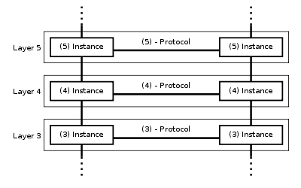
ISO/OSI model
In še drugače:
vsaka plast ima svoje protokole (= jezik, s katerim se pogovarja istoležni entitetni par procesov),
protokoli so specifični za storitve, ki jih plast zagotavlja.

Slide 13

OSI plasti: podrobneje
Aplikacijska plast
  najbližja uporabniku,
  omogoča interakcijo aplikacije z
  omrežnimi storitvami,
  standardne storitve: telnet, FTP,
  SMTP, SNMP, HTTP

Slide 14
OSI plasti
Predstavitvena plast
  določa pomen podatkov med entitetnima paroma aplikacijske plasti,
  sintaksa in semantika,
  določa kodiranje, kompresijo podatkov, varnostne mehanizme
Sejna plast
  nadzor pogovora (množice povezav) med aplikacijama,
  logično povezovanje med aplikacijami,
  običajno vgrajena v aplikacije.

Slide 15
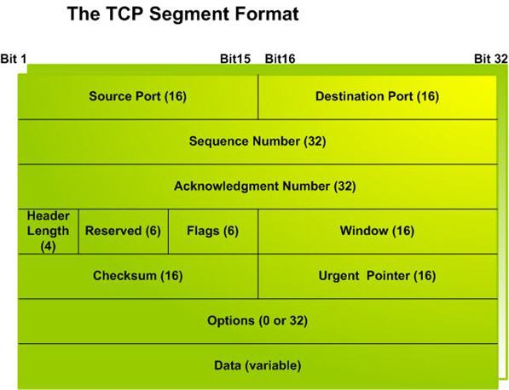
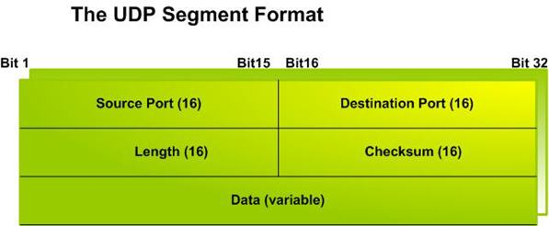
OSI plasti
Transportna plast (enota: SEGMENT)
  učinkovit, zanesljiv in transparenten prenos podatkov med uporabnikoma; te storitve zagotavlja višjim plastem,
  mehanizmi: kontrola pretoka, segmentacija, kontrola napak,
  povezavni, nepovezavni prenosi,
  TCP, UDP, IPSec, GRE, L2TP, PPP

Slide 16
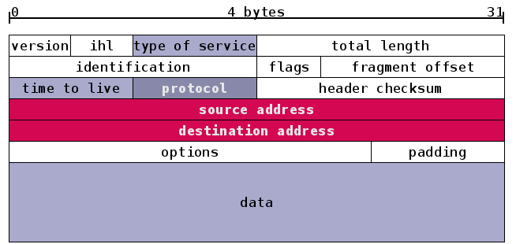
OSI plasti
Omrežna plast (enota: PAKET)
  usmerjanje(povezavne in nepovezavne storitve)
  prenos paketov od izvornega do ciljnega računalnika,
  lahko zagotavlja: zagotovljeno dostavo, pravilno zaporedje, fragmentacijo, izogibanje zamašitvam,
  usmerjanje, usmerjevalniki, usmerjevalni algoritmi,
  protokoli: IP, ICMP, IPSec, IGMP, IPX

Slide 17
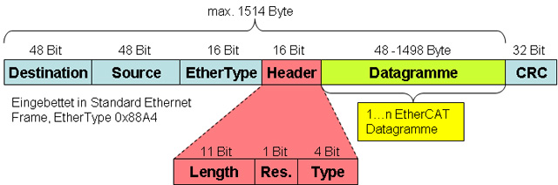
OSI plasti
Povezavna plast (enota: OKVIR)
  asinhrona/sinhrona komunikacija,
  fizično naslavljanje: npr MAC naslov,
  zaznavanje in odpravljanje napak (pariteta, CRC, checksum)
  kontrola pretoka, okvirjanje
  protokoli: Ethernet, PPP, Frame Relay

Slide 18

OSI plasti
Fizična plast
  prenos bitov po kanalu (baker/optika/brezžično),
  digitalni, analogni medij,
  UTP, optika, koaksialni kabli, brezžična omrežja,
  RS-232, T1, E1, 802.11b/g, USB, Bluetooth

Slide 19
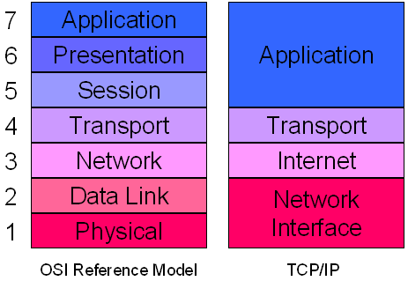
OSI model in model TCP/IP
Primerjava modelov:
  ISO OSI: de iure, teoretičen, sistematičen, pomanjkanje imlementacij (izdelkov),
  TCP/IP: de facto, prilagodljiv, nesistematičen, fleksibilen, veliko izdelkov

Slide 20
Enkapsulacija
izvor
sporočilo
M
aplikacijska
transportna
omrežna
povezavna
fizična
segment
H_{t}
M
H_{t}
datagram
H_{n}
H_{t}
M
okvir
H_{l}
H_{n}
H_{t}
M
povezavna
fizična
stikalo
cilj
M
aplikacijska
transportna
omrežna
povezavna
fizična
H_{t}
M
H_{n}
H_{t}
M
H_{n}
H_{t}
M
H_{l}
H_{n}
H_{t}
M
omrežna
povezavna
fizična
H_{n}
H_{t}
M
H_{l}
H_{n}
H_{t}
M
usmerjevalnik

Slide 21
Omrežna in transportna plast: podrobneje

Slide 22
Funkcije omrežne plasti
Omrežna plast:
transportna plast: TCP, UDP
Usmerjanje
izbira poti
RIP, OSPF, BGP
protokol IP
naslavljanje
oblika datagrama
delo s paketi
funkcije
omrežne
plasti
posredovalna
tabela
protokol ICMP
signalizacija napak
pomožna obvestila
povezavna plast
fizična plast

Slide 23
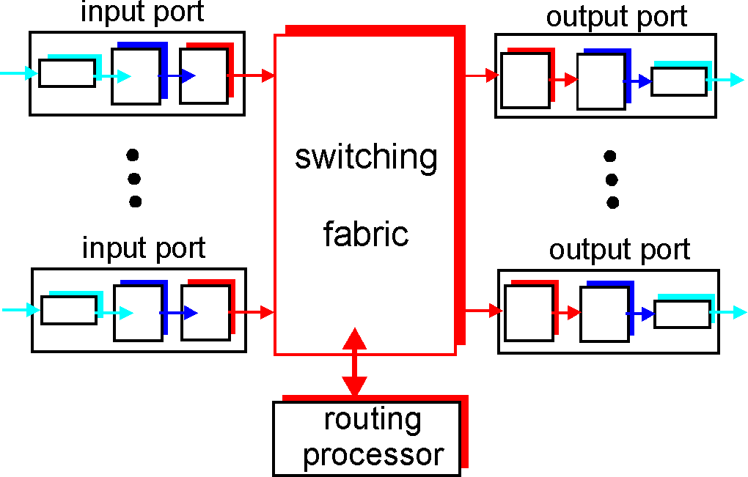
Usmerjevalniki
Omrežna plast:
uporaba usmerjevalnih (routing) protokolov (RIP, OSPF, BGP)
posredovanje (forwarding) datagramov med vhodnimi in izhodnimi vrati

Slide 24
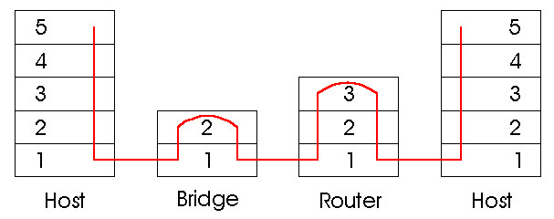
Primerjava aktivne opreme
Omrežna plast:
usmerjevalnik (router):
  naprava, ki deluje na OMREŽNI plasti
  vzdržujejo usmerjevalne tabele, izvajajo usmerjevalne algoritme,
stikalo (switch):
  naprava, ki deluje na POVEZAVNI plasti,
  vzdržujejo tabele za preklapljanje, izvajajo filtriranje in odkrivanje omrežja
povezovališče (hub):
  naprava, ki deluje na fizični plasti, danes niso več v rabi

Slide 25

IPv4
Omrežna plast:
protokol na omrežni (3.) plasti OSI modela
IPv4 naslov je 32 bitni naslov vmesnika. Primer:
11000001 00000010 00000001 01000010
ali
193.2.1.66
Podomrežje je množica IP naslovov, ki so med seboj dosegljivi brez posredovanja usmerjevalnika. Maska (32 bitov) določa del IP naslova, ki predstavlja naslov podomrežja. Primer:
11111111 11111111 11110000 00000000 (255.255.255.240)
pomeni, da prvih 20 bitov IP naslova predstavlja naslov omrežja, preostalih 12 pa naslov vmesnika.

Slide 26
Vaja!
Omrežna plast:
Podana sta IP naslov nekega vmesnika in maska podomrežja:
  193.90.230.25 /20
  Kakšen je naslov podomrežja?
  Kakšen je naslov vmesnika?

Slide 27
IPv6
Omrežna plast:
Prednosti:
  večji naslovni prostor: 128 bitov
  hitro usmerjanje in posredovanje ter QoS omogoča že format glave, fragmentacije ni,
  implementacija IPSec znotraj IPv6 obvezna.
Naslov: sestavljen iz 64 bitov za ID podomrežja + 64 bitov za ID vmesnika
0010000111011010 0000000011010011 0000000000000000 0010111100111011
0000001010101010 0000000011111111 1111111000101000 1001110001011010
Zapisan šestnajstiško, ločeno z dvopičji
21DA:00D3:0000:0000:02AA:00FF:FE28:9C5A ali (brez vodilnih ničel)
21DA:D3:0:0:2AA:FF:FE28:9C5A ali (izpustimo bloke ničel)
21DA:D3::2AA:FF:FE28:9C5A

Slide 28
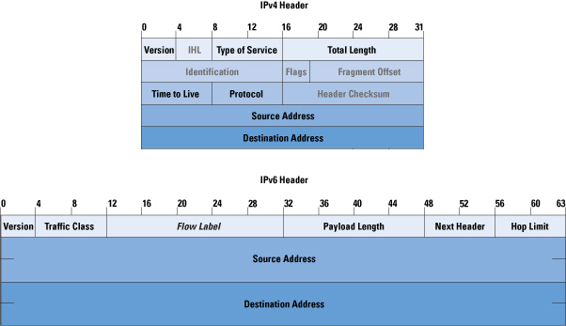
Primerjava IPv4 in IPv6
Omrežna plast:

Slide 29

IPv6 - načini naslavljanja
Omrežna plast:
UNICAST:
naslavljanje posameznega omrežnega vmesnika
MULTICAST:
naslavljanje skupine omrežnih vmesnikov, dostava vsem vmesnikom v množici
ANYCAST:
je naslov množice vmesnikov, dostava se izvede enemu (najbližjemu?) vmesniku iz te množice
Vsak vmesnik ima lahko več naslovov različnih tipov.
(BROADCAST naslovov - v IPv6 ni več!)

Slide 30
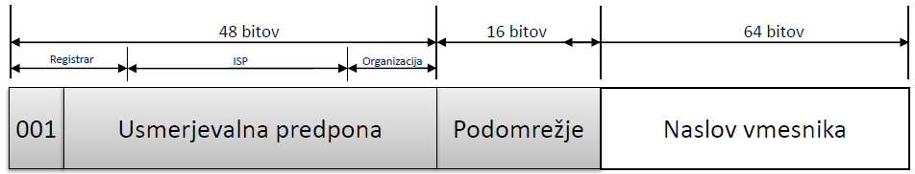
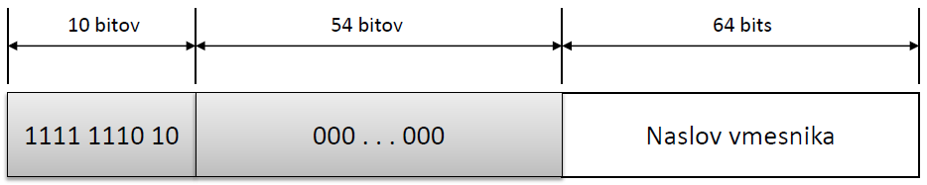
IPv6 - vrste unicast naslovov
Omrežna plast:
1.) globalni unicast (= javni naslovi)
2.) posebni naslovi (localhost ::1, nedefiniran 0::0, IPv4 naslovi)
3.) link-local naslovi (znotraj 1 povezave, adhoc omrežja)
4.) site-local (=privatni naslovi, znotraj org., se ne usmerjajo, FEC0::/10)
5.) unique-local (=zasebni naslovi, dodeli registrar, znotraj org. se ne usmerjajo, so bolje strukturirani, FC00::/7)
FE80::/64

Slide 31
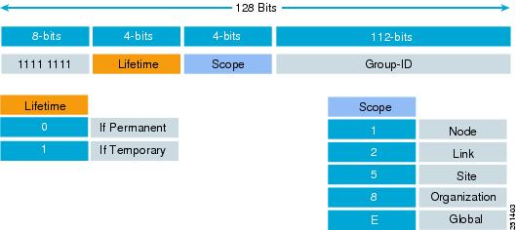
IPv6 – razpošiljanje (multicast)
Omrežna plast:
1.) FF02::1 (link local: vsi VMESNIKI)
2.) FF02::2 (link local: vsi USMERJEVALNIKI)
3.) Struktura naslova:

Slide 32
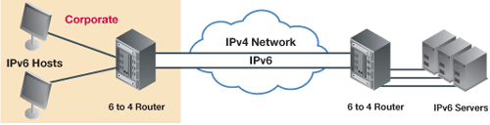
IPv6 v omrežjih IPv4
Omrežna plast:
1.) dvojni sklad (dual-stack): usmerjevalniki poznajo IPv4 in IPv6. Z možnimi govori IPv6, z ostalimi pa IPv4.
2.) tuneliranje: IPv6 paket zapakiramo v enega ali več IPv4 paketov kot podatke.

Slide 33
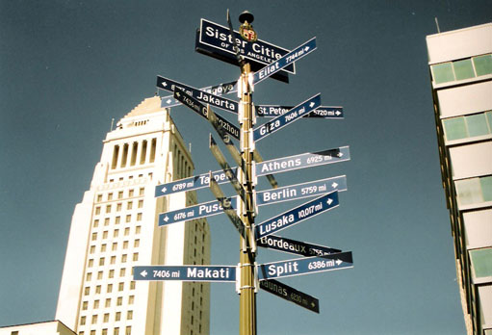
Usmerjanje
Omrežna plast:
NAČINI
  statično / dinamično (upoštevanje razmer v omrežju)
  centralizirano / porazdeljeno (glede na poznavanje stanja celega omrežja)
  po eni poti / po več poteh
IMPLEMENTACIJE:
  z vektorjem razdalj (RIP, IGRP, EIGRP)
  glede na stanje omrežja (OSPF, IS-IS)

Slide 34
Funkcionalnosti
Transportna plast:
Naloga:
  Sprejem sporočila od aplikacije
  Sestavljenje segmentov v sporočilo za omrežno plast
  Predaja aplikacijski plasti
Vtič
  vmesnik med transportno in aplikacijsko plastjo,
  proces naslovimo z IP številko in številko vrat
  (www: 80, SMTP: 25, DNS: 53, POP3: 110).
proces
proces
vtič
socket
povezava
Internet
povezava

Slide 35
Povezavno in nepovezavno
Transportna plast:
Povezavna in nepovezavna komunikacija
  TCP in UDP; ter ostali protokoli
  vzpostavitev, prenos, podiranje – povezave
Potrjevanje
  v protokolu (TCP)
  v aplikaciji (UDP)
  neposredno (ACK in NACK)
  posredno (samo ACK, sklepamo na podlagi številk paketov)
  sprotno potrjevanje: naslednji paket se pošlje šele po prejemu potrditve
  tekoče pošiljanje: ne čaka se na potrditve.

Slide 36
TCP in UDP
Transportna plast:

Slide 37
Aplikacijska plast:
Klasične storitve – odjemalec-strežnik
  telnet, ssh; rdesktop
  ftp, sftp
  WWW in HTTP,
  SMTP, POP3, IMAP, MAPI
  DNS,
  SNMP, LDAP, RADIUS, ...
  ...

Slide 38
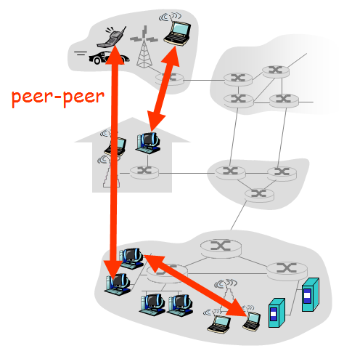
Aplikacijska plast:
Novejše storitve – P2P:
  komunikacija poljubnih dveh končnih sistemov,
  strežniki niso nenehno prižgani,
  prekinjene povezave / spremembe IP naslovov,
  primeri: BitTorrent, Skype

Slide 39
Iz preteklosti za prihodnost
Omrežna in transportna plast:
Problem: pomanjkanje IPv4 naslovov
  izkoristek zasebnih naslovnih prostorov
  NAT prehodi – običajno hkrati požarni zidovi
  preprosto v odjemalec-strežnik sistemih
  v P2P potrebujemo preslikovalni naslov v zunanjem svetu
V IPv6 NAT prehodi niso potrebni

Slide 40
Primer komunikacije

Slide 41


Primer komunikacije: spletno brskanje
brskalnik
DNS
strežnik
ponudnik Interneta
68.80.0.0/13
fakultetno omrežje
68.80.2.0/24
spletna stran
spletni strežnik
omrežje Google
64.233.160.0/19
64.233.169.105

Slide 42
Primer komunikacije: spletno brskanje
notesnik ob priklopu na omrežje potrebuje IP naslov in podatke prehoda ter DNS strežnika: uporabi torej DHCP,
zahteva DHCP se enkapsulira: UDP -> IP -> 802.1 Ethernet
ethernet okvir se odda (broadcast) na omrežje, prejme ga usmerjevalnik, ki opravlja nalogo DHCP strežnika
DHCP strežnik prebere vsebino DHCP zahteve
DHCP
DHCP
UDP
IP
Eth
Phy
DHCP
DHCP
DHCP
DHCP
DHCP
UDP
IP
Eth
Phy
DHCP
DHCP
DHCP
DHCP
usmerjevalnik
(izvaja DHCP)

Slide 43
Primer komunikacije: spletno brskanje
DHCP strežnik odgovori odjemalcu (notesniku) s paketom DHCP ACK, ki vsebuje njegov IP naslov ter naslove prehoda in DNS strežnika,
odgovor enkapsulira DHCP strežnik (usmerjevalnik) in ga posreduje klientu, ki ga dekapsulira,
DHCP odjemalec dobi odgovor DHCP ACK,
rezultat: odjemalec je pripravljen na komunikacijo.
DHCP
DHCP
UDP
IP
Eth
Phy
DHCP
DHCP
DHCP
DHCP
DHCP
UDP
IP
Eth
Phy
DHCP
DHCP
DHCP
DHCP
usmerjevalnik
(izvaja DHCP)

Slide 44
Primer komunikacije: spletno brskanje
pred pošiljanjem zahtevka HTTP, potrebujemo IP naslov strežnika www.google.com: uporabi DNS,
enkapsulacija zahtevka DNS: UDP -> IP -> Ethernet. Potrebujemo MAC naslov usmerjevalnika: uporabi ARP
razpošljemo zahtevek ARP, usmerjevalnik odgovori z ARP odgovorom, ki hrani njegov MAC naslov,
klient sedaj pozna MAC naslov prehoda, ki mu lahko pošlje DNS zahtevek .
DNS
DNS
UDP
IP
Eth
Phy
DNS
DNS
ARP query
ARP reply
Eth
Phy

Slide 45
Primer komunikacije: spletno brskanje
IP datagram z zahtevkom DNS se posreduje usmerjevalniku
IP datagram se posreduje DNS strežniku, ki je v omrežju ponudnika (z uporabo usmerjevalnih protokolov RIP, OSPF, IS-IS ali BGP),
DNS strežnik dekapsulira zahtevek in posreduje uporabniku IP naslov spletnega strežnika www.google.com
DNS
UDP
IP
Eth
Phy
DNS
DNS strežnik
DNS
UDP
IP
Eth
Phy
DNS
DNS
DNS
DNS
DNS
DNS
DNS
DNS
Omrežje ponudnika

Slide 46
Primer komunikacije: spletno brskanje
HTTP
HTTP
TCP
IP
Eth
Phy
za pošiljanje HTTP zahtevka, odjemalec najprej naslovi TCP vtič spletnega strežnika,
TCP SYN segment se preko omrežja usmeri do spletnega strežnika
spletni strežnik odgovori s TCP SYNACK (potrditev rokovanja),
sedaj je TCP povezava vzpostavljena!
SYNACK
SYN
SYNACK
SYN
SYNACK
SYN
SYN
TCP
IP
Eth
Phy
usmerjanje....
SYNACK
SYN
SYNACK
SYN
SYNACK
SYNACK
SYN
spletni strežnik

Slide 47
Primer komunikacije: spletno brskanje
HTTP
HTTP
TCP
IP
Eth
Phy
HTTP zahtevek se pošlje na TCP vtič spletnega strežnika,
IP datagram, ki vsebuje spletno zahtevo po strani www.google.com se usmeri k spletnemu strežniku
spletni strežnik odgovori s HTTP REPLY, ki vsebuje vsebino strani
IP datagram s stranjo se usmeri h klientu,
WWW stran je kočno prikazana!
HTTP
HTTP
HTTP
HTTP
HTTP
HTTP
HTTP
TCP
IP
Eth
Phy
usmerjanje....
HTTP
HTTP
HTTP
HTTP
HTTP
spletni strežnik

Slide 48
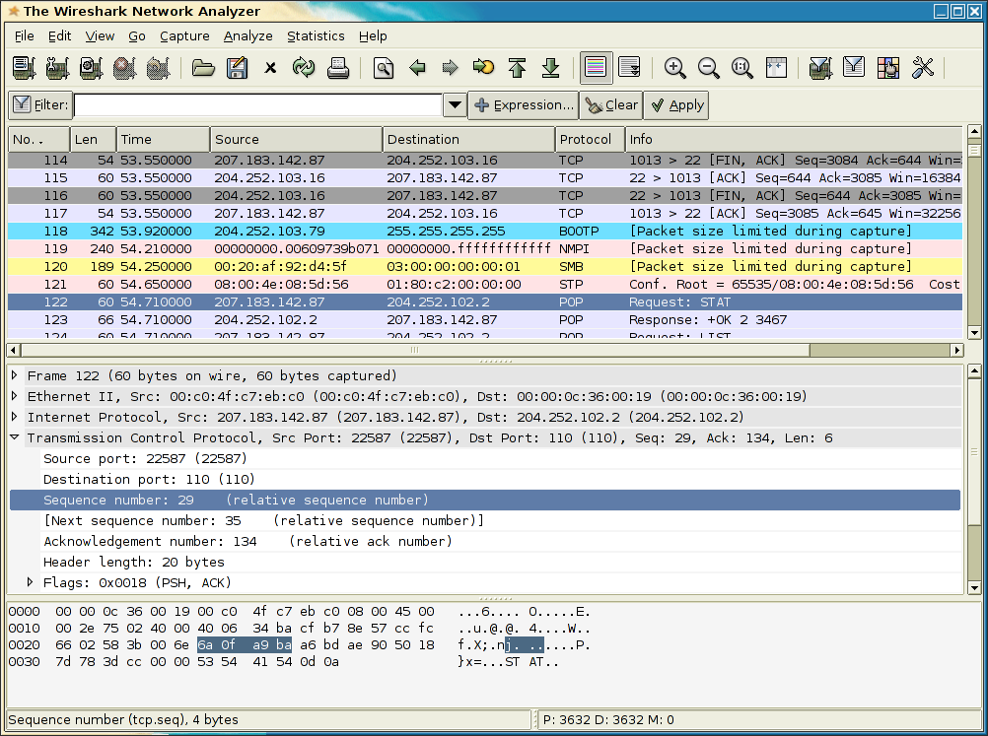
Zajem podatkov iz omrežja
Notes:
slika

Slide 49
Zajem podatkov iz omrežja: primer DHCP
zahtevek
odgovor
Message type: Boot Request (1)
Hardware type: Ethernet
Hardware address length: 6
Hops: 0
Transaction ID: 0x6b3a11b7
Seconds elapsed: 0
Bootp flags: 0x0000 (Unicast)
Client IP address: 0.0.0.0 (0.0.0.0)
Your (client) IP address: 0.0.0.0 (0.0.0.0)
Next server IP address: 0.0.0.0 (0.0.0.0)
Relay agent IP address: 0.0.0.0 (0.0.0.0)
Client MAC address: Wistron_23:68:8a (00:16:d3:23:68:8a)
Server host name not given
Boot file name not given
Magic cookie: (OK)
Option: (t=53,l=1) DHCP Message Type = DHCP Request
Option: (61) Client identifier
Length: 7; Value: 010016D323688A;
Hardware type: Ethernet
Client MAC address: Wistron_23:68:8a (00:16:d3:23:68:8a)
Option: (t=50,l=4) Requested IP Address = 192.168.1.101
Option: (t=12,l=5) Host Name = "nomad"
Option: (55) Parameter Request List
Length: 11; Value: 010F03062C2E2F1F21F92B
1 = Subnet Mask; 15 = Domain Name
3 = Router; 6 = Domain Name Server
44 = NetBIOS over TCP/IP Name Server
……
Message type: Boot Reply (2)
Hardware type: Ethernet
Hardware address length: 6
Hops: 0
Transaction ID: 0x6b3a11b7
Seconds elapsed: 0
Bootp flags: 0x0000 (Unicast)
Client IP address: 192.168.1.101 (192.168.1.101)
Your (client) IP address: 0.0.0.0 (0.0.0.0)
Next server IP address: 192.168.1.1 (192.168.1.1)
Relay agent IP address: 0.0.0.0 (0.0.0.0)
Client MAC address: Wistron_23:68:8a (00:16:d3:23:68:8a)
Server host name not given
Boot file name not given
Magic cookie: (OK)
Option: (t=53,l=1) DHCP Message Type = DHCP ACK
Option: (t=54,l=4) Server Identifier = 192.168.1.1
Option: (t=1,l=4) Subnet Mask = 255.255.255.0
Option: (t=3,l=4) Router = 192.168.1.1
Option: (6) Domain Name Server
Length: 12; Value: 445747E2445749F244574092;
IP Address: 68.87.71.226;
IP Address: 68.87.73.242;
IP Address: 68.87.64.146
Option: (t=15,l=20) Domain Name = "hsd1.ma.comcast.net."
Notes:
slika

Slide 50

Omrežna varnost

Slide 51
Omrežna varnost
Je področje, ki:
  analizira možnosti vdorov v sisteme,
  načrtuje tehnike obrambe pred napadi,
  snuje varne arhitekture, ki so odporne pred vdori.
Internet ni bil snovan ozirajoč se na varnost!
  vizija interneta je sprva bila: ,,To je skupina ljudi, ki si med seboj zaupajo in je priključena na skupno omrežje’’
  pri izdelavi protokola so ga proizvajalci delali z metodologijo ,,krpanja’’,
  varnostne mehanizme je potrebno upoštevati na vseh plasteh OSI modela.

Slide 52

Kako lahko vdiralec škoduje sistemu?
Ima veliko možnih pristopov in tehnik!
  prisluškovanje: prestrezanje sporočil,
  aktivno ponarejanje sporočil v neki
  komunikaciji,
  kraja identitete (impersonacija): ponaredi
  lahko izvorni naslov ali poljubno drugo
  vsebino paketa,
  prevzem povezave (hijacking): odstrani pravega pošiljatelja ali prejemnika iz komunikacije in prevzame njegovo vlogo,
  onemogočanje nudenja storitve (denial of service): onemogoči uporabo regularne storitve (npr. s tem, da jo preobremeni)
Notes:
slika

Slide 53
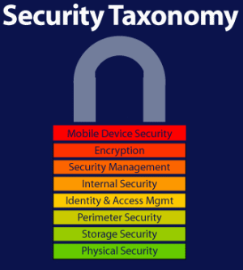
Varnost: zagotavljanje zanesljivosti

Slide 54
Elementi varne komunikacije
Zaupnost – kdo sme prebrati? (enkripcija)
Avtentikacija (authentication) – dokaži, da si res ti (identifikacija – povej, kdo si, brez dokaza)
Razpoložljivost in nadzor dostopa – preprečevanje nelegitimne rabe virov (avtorizacija (authorization) – ugotavljanje, ali nekaj smeš storiti, beleženje (accounting) – kaj je kdo uporabljal)
Integriteta sporočila – je bilo med prenosom spremenjeno?
Onemogočanje zanikanja (nonrepudiation) – res si poslal / res si prejel.
V praksi:
  požarni zidovi, zaznava vdorov (intrusion detection) sistemi,
  varnost na aplikacijski, transportni, omrežni in povezavni plasti

Slide 55
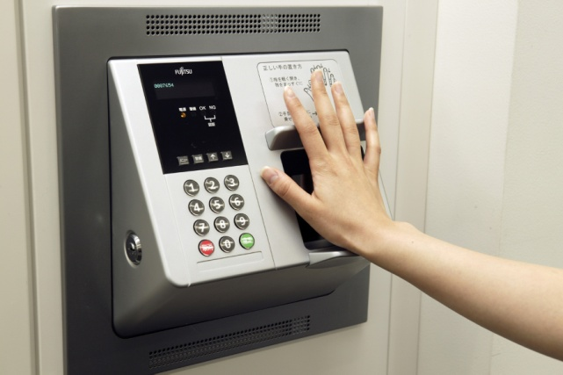
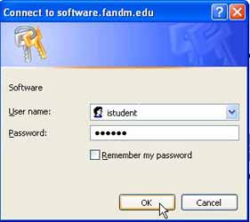
Avtentikacija
Prepričamo se o dejanski identiteti osebe - sogovornika v komunikaciji.
PRISTOPI:
izziv-odgovor (Challenge-response),
zaupamo tretji strani,
avtentikacija s sistemom javnih ključev.

Slide 56
Zaupnost sporočil: kriptiranje (zakrivanje) vsebine
Je način obrambe pred pasivnimi vdiralci (prisluškovalci) in aktivnimi vdiralci (ponarejevalci).
Sporočilo P kriptiramo s ključem E() - dobimo kriptogram E(P). Kriptogram E(P) predelamo v izvorno obliko s ključem D(), dobimo izvorno sporočilo D(E(P))=P.
Vrste metod:
substitucijske (menjava znakov) / transpozicijske (vrstni red znakov)
simetrične (E=D, npr. DES, AES) / asimetrične (E≠D , npr. RSA, ECC)

Slide 57

Vrste kriptografije
Kriptografija uporablja ključe
  kriptirni algoritem je običajno znan vsem,
  tajni so le ključi
  kriptiranje: skrivanje vsebine
  kriptoanaliza (,,razbijanje’’ kode)
Kriptografija z javnimi ključi
  E() ≠ D(): dva ključa – javni in zasebni
Simetrična kriptografija
  E() = D(): samo en ključ
Zgoščevalne funkcije – niso kriptografija
  ne uporabljajo ključev. Kako so lahko koristne?
Notes:
slika

Slide 58
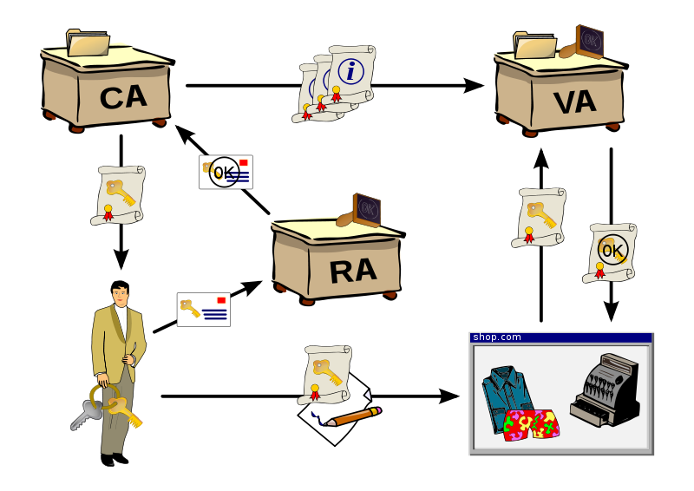
Kriptografija z javnimi ključi
PKI (Public Key Infrastructure) je sistem, ki opredeljuje izdelavo, upravljanje, distribucijo, shranjevanje in preklic digitalnih certifikatov.
Uporabnike avtenticiramo s pomočjo javnih ključev, ki so overovljeni s strani certifikacijske agencije (certificate authority, CA).

Slide 59
Kriptografija z javnimi ključi
Algoritmi za kriptiranje z javnimi ključi so asimetrični, E= enkripcijski ključ, D= dekripcijski ključ, velja E≠D
Ključa E in D morata izpolnjevati naslednje zahteve glede kriptiranja sporočila S:
  D(E(S)) = D(E(S)) = S
  Iz znanih S in E(S) mora biti nemogoče ugotoviti D.
  Iz E mora biti zelo težko / nemogoče ugotoviti D.
Najbolj znan algoritem je RSA (Rivest, Shamir, Adelman). RSA uporablja velika praštevila za določitev D in E, postopek kriptiranja/dekriptiranja pa je enak računanju ostanka pri deljenju s produktom teh praštevil.
Problem: distribucija ključev, počasnost.
Notes:
slika

Slide 60


Kriptografija z javnimi ključi
E_{B}
Brankov javni ključ E_{B}
D_{B}
Brankov zasebni ključ D_{B}
SPOROČILO
S
enkripcijski
algoritem
kriptogram
dekripcijski
algoritem
berljivo sporočilo
E_{B}(S)
S = D_{B}(E_{B}(S))

Slide 61
Zakaj je RSA varen?
Denimo, da poznamo javni ključ neke osebe (določen z dvojico števil (n, e). Za ugotavljanje zasebnega ključa d moramo poznati delitelje števila n. Iskanje deliteljev nekega velikega števila pa je težko ali neizvedljivo z današnjimi računskimi kapacitetami.
Kako poiskati dovolj velika praštevila?
  večkrat izvedemo ,,ugibanje’’: generiramo veliko število, nato ga testiramo, ali je praštevilo,
  za testiranje praštevil obstajajo danes učinkoviti algoritmi.
Notes:
slika

Slide 62
Integriteta
Integriteta uporabnikov: dokazuje, kdo je sporočilo poslal in da sporočilo bere le pravi prejemnik. Sporočilo S, ki ga uporabnik A pošlje B kriptiramo
E_{B}(D_{A}(S)) = XXX
in odkriptiramo: D_{B}(XXX) = D_{B}(E_{B}(D_{A}(S))) = D_{A}(S); E_{A}(D_{A}(S)) = S
Integriteta sporočila: dokazuje, da sporočilo (tudi nekriptirano!) ni bilo spremenjeno. Uporabljajo se zgoščevalne funkcij, ki izračunajo podpis sporočila sig(S). To vrednost podpišemo z mehanizmom elektronskega podpisa
D_{A}(sig(S)) = sss
in sss pošljemo skupaj s (kriptiranim) originalnih sporočilom XXX: (XXX, sss) Prejemnik odkriptira XXX v S, ponovno izračuna sig(S) in preveri, ali sss = sig(S).

Slide 63
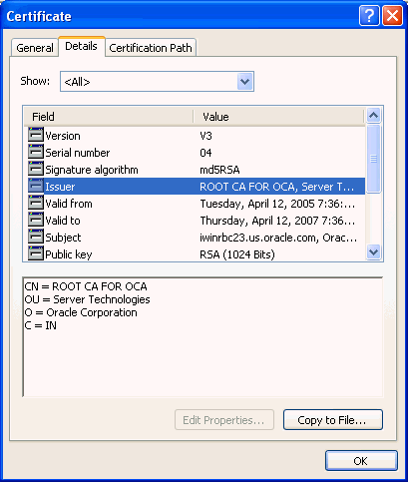
Certifikati
  Sistem PKI vsebuje certifikacijske agencije (angl. certification authority), ki izdajajo, hranijo in preklicujejo certifikate.
Certifikati so definirani s standardom X.509 (RFC 2459)
Certifikat vsebuje
  naziv izdajatelja,
  ime osebe, naslov, ime domene in druge osebne podatke,
  javni ključ lastnika,
  digitalni podpis (podpisan z zasebnim ključem izdajatelja),
Notes:
slika

Slide 64
Naslednjič gremo naprej!
priključitev računalnika na omrežje
zagon računalnika: protokola DHCP in BOOTP
arhitektura strežnik – odjemalec,
protokol: delovanje, njegove funkcije,
sled protokola

